Slide 1

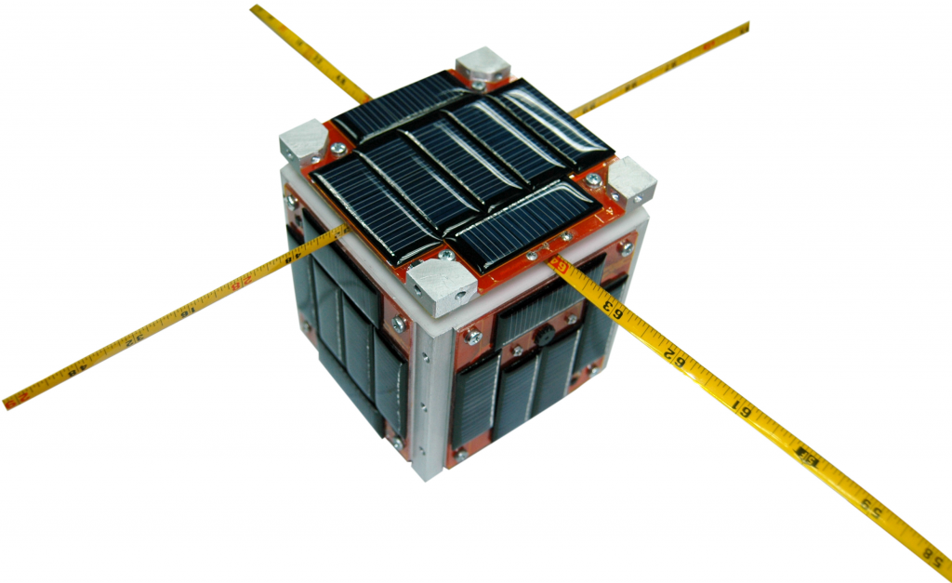
Introducción al trabajo de título
Departamento de Ingeniería Eléctrica
Facultad de Cs. Físicas y Matemáticas
Universidad de Chile
Diseño e implementación del software de control para el computador a bordo de un pico-satélite
    Presenta : Carlos González Cortés
    Profesor Guía : Marcos Díaz Quezada
    Profesor EL6908 : Jorge López Hidalgo
    Fecha : 16 de Noviembre de 2012
EL6908 – Introducción al trabajo de título
Semestre Primavera 2012

Slide 2
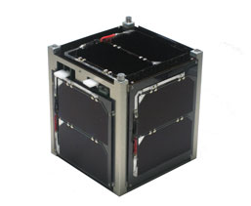
Agenda
Tema de memoria
Antecedentes
  Generales
  Específicos
Fundamentos
  Objetivos Generales
  Objetivos Específicos
Metodología
Plan de trabajo
Revisión Bibliográfica

Slide 3
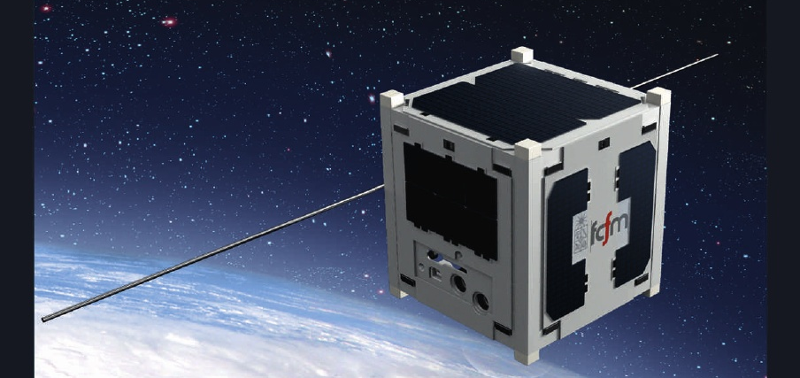
Tema de memoria
Diseño e implementación del software de control para el computador abordo de un pico-satélite
Alumno memorista : Carlos González Cortés
Profesor Guía : Marcos Díaz Quezada

Slide 4

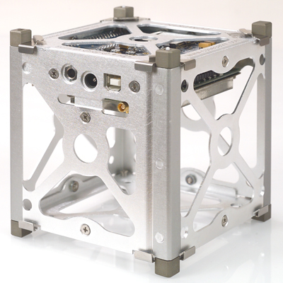
Antecedentes Generales
Proyecto SUCHAI
  Poner en orbita un satélite desarrollado en Chile
  Pico-satélite tipo Cubesat
    Longitud 10x10x10 [cm]
    Peso 1Kg
    Componentes comerciales
  Fines educacionales y científicos
    Ganar experiencia en materia aeroespacial
    Proyectos de investigación aeroespacial
  Áreas de desarrollo
    Electrónica
    Comunicaciones
    Energía

Slide 5
Antecedentes Específicos
Estándar Cubesat
  Desarrollado por California Polytechnic State University
Comunidad Cubesat
  Provee cierto soporte en el desarrollo
  Provee ideas desarrolladas para otros proyectos similares
Primer proyecto satelital desarrollado plenamente en chile
El desarrollo del trabajo de título comienza sin experiencia previa al respecto

Slide 6
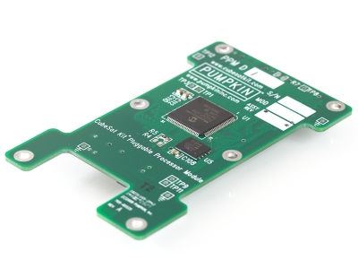
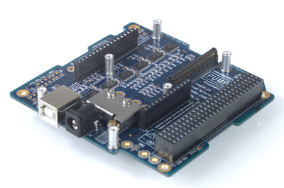
Fundamentos
Computador abordo
  Controlar operación del satélite
  Controlar estado del sistema
  Recepción y ejecución de telecomandos
  Descarga de telemetría
Sistema Embebido
  Microcontrolador gama media
  PIC24F256GA110
    16MIPS, Flash 256KB, RAM 16KB
Requerimientos
  Software de control
  Modular, extensible, fácil de mantener

Slide 7
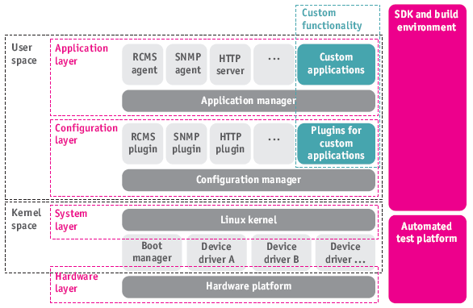
Objetivos
General:
      Implementar el software de control de un pico-satélite
Específicos:
      Diseñar arquitectura de software
      Implementar Controladores
      Añadir Sistema Operativo
      Implementar software de control
      Integrar tres sistemas principales (OB, TRX, EPS)

Slide 8
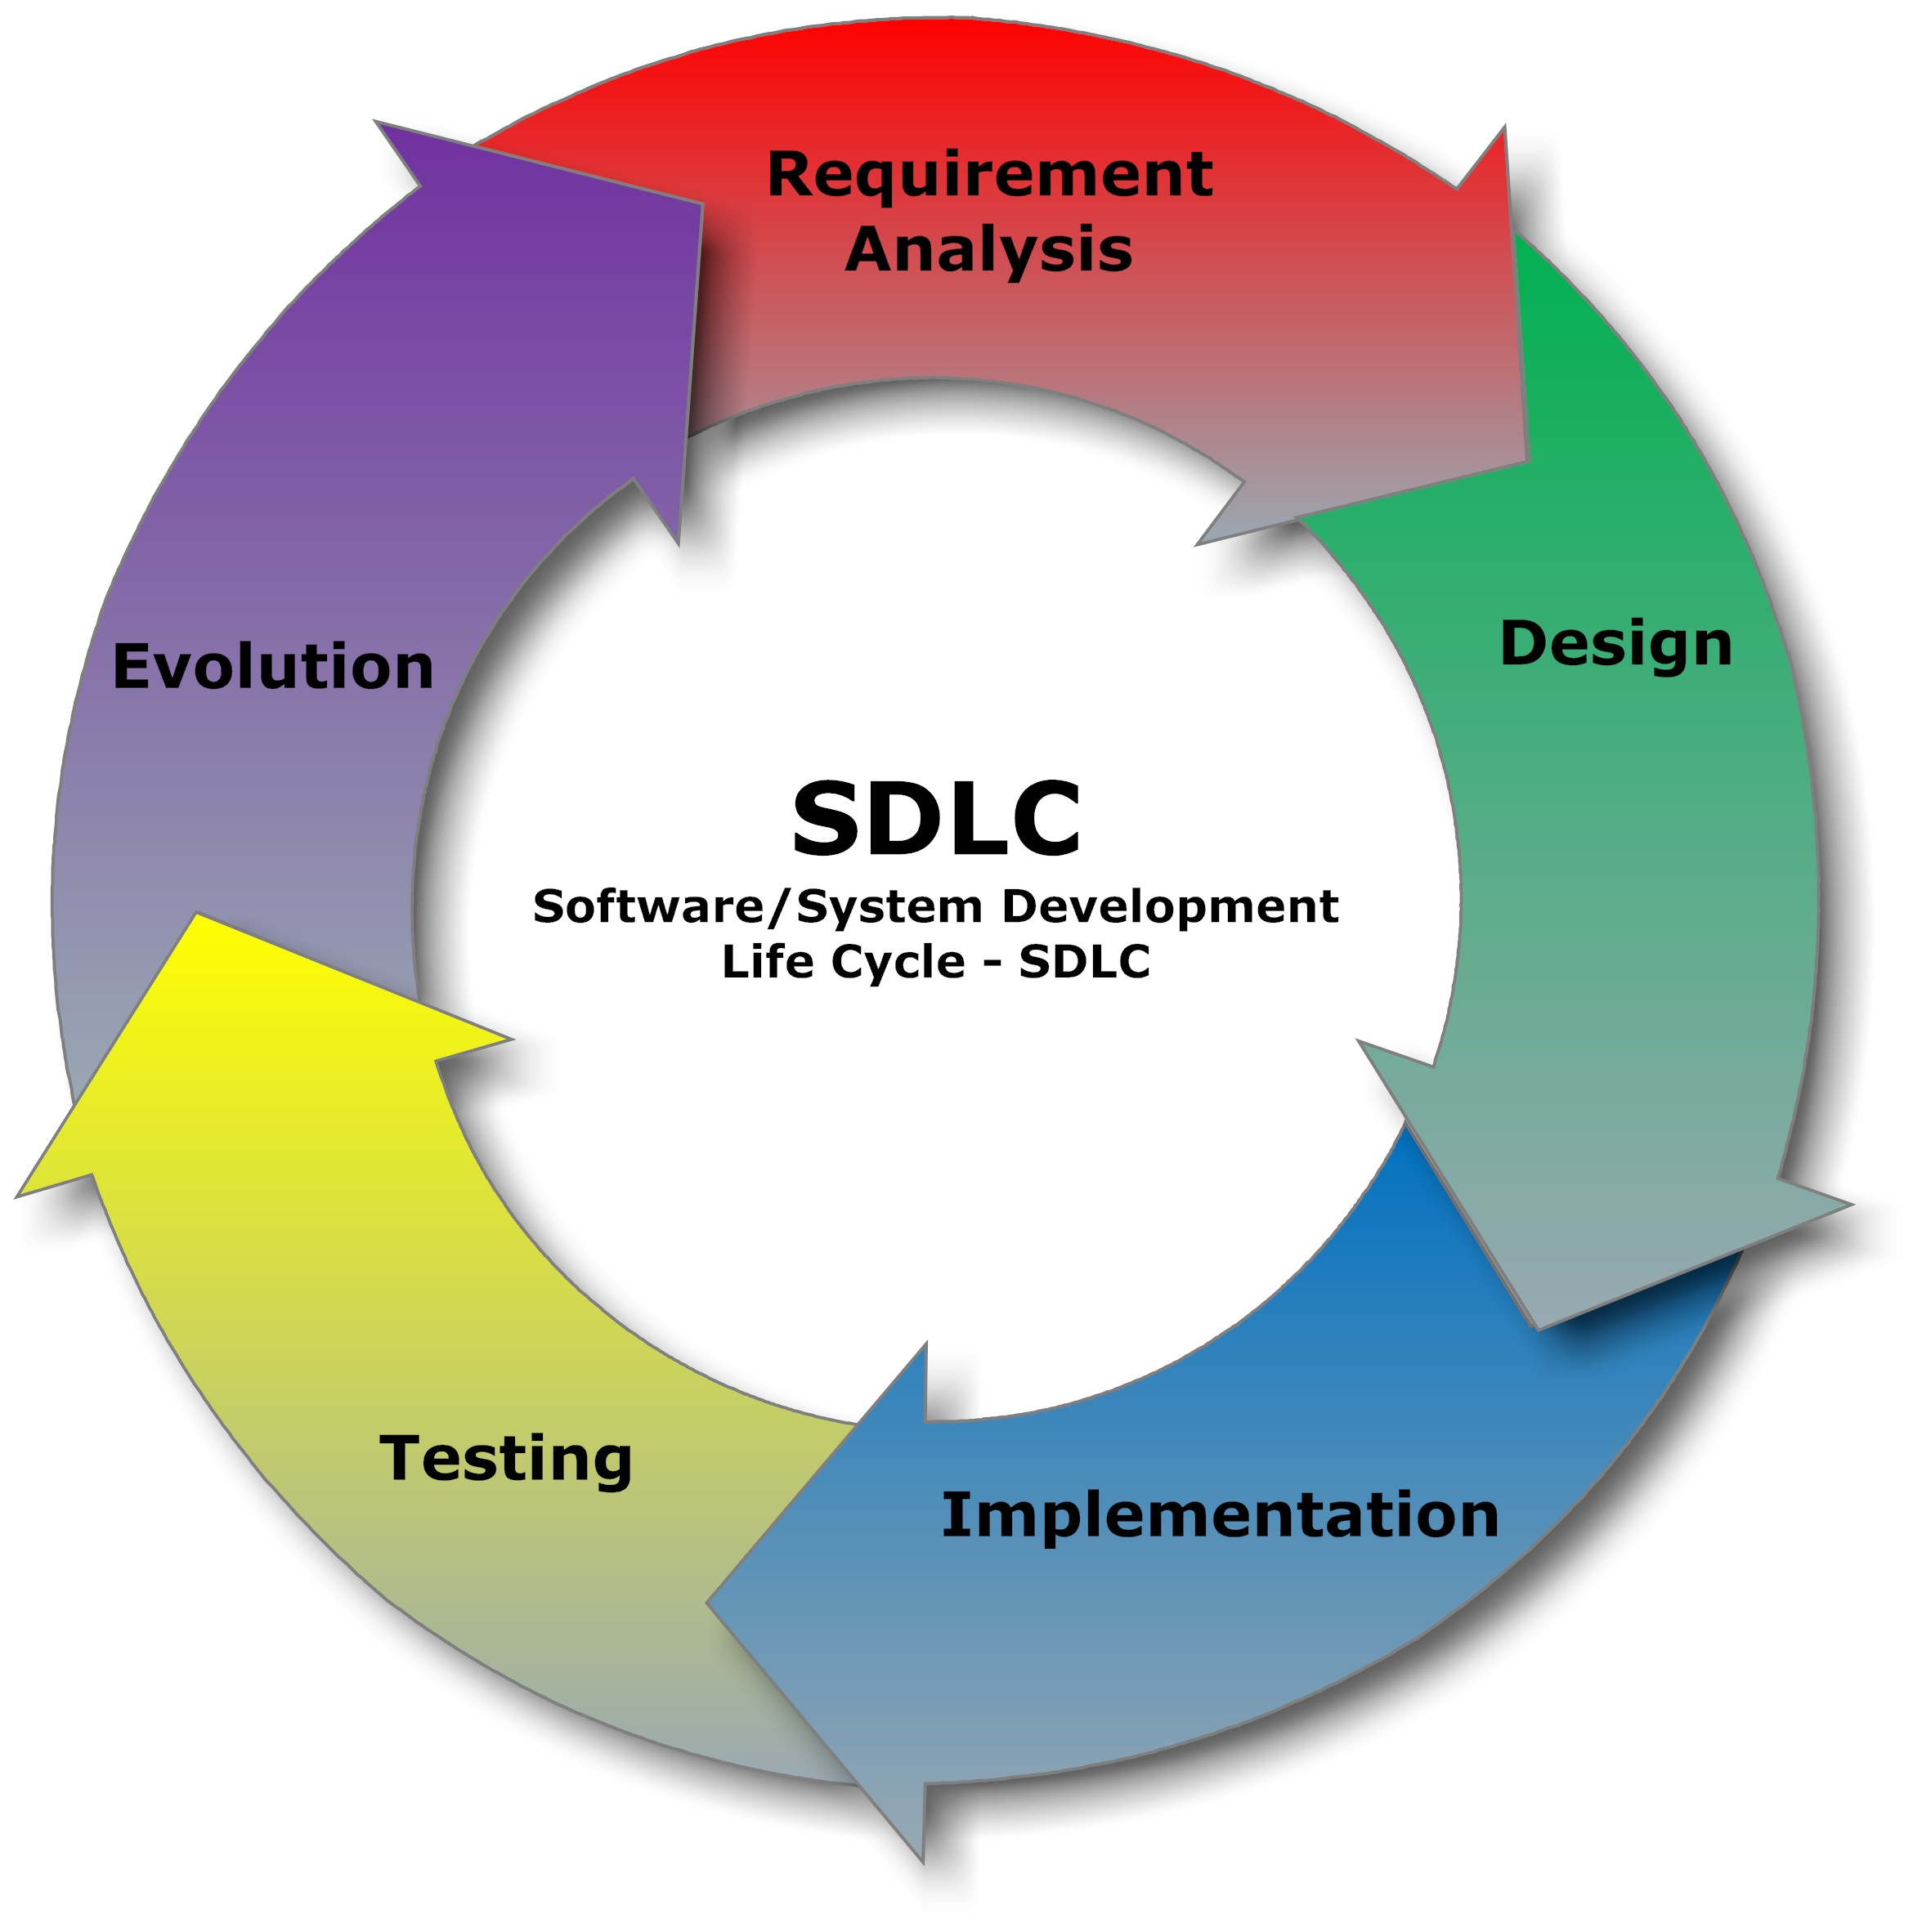
Metodología
Metodología de desarrollo
  Ciclo de desarrollo de software
  Metodología Iterativa
  Soluciones simples
Herramientas de software
  Software libre y/o gratuito
Licenciamiento
  Software Libre
  GPL V3

Slide 9
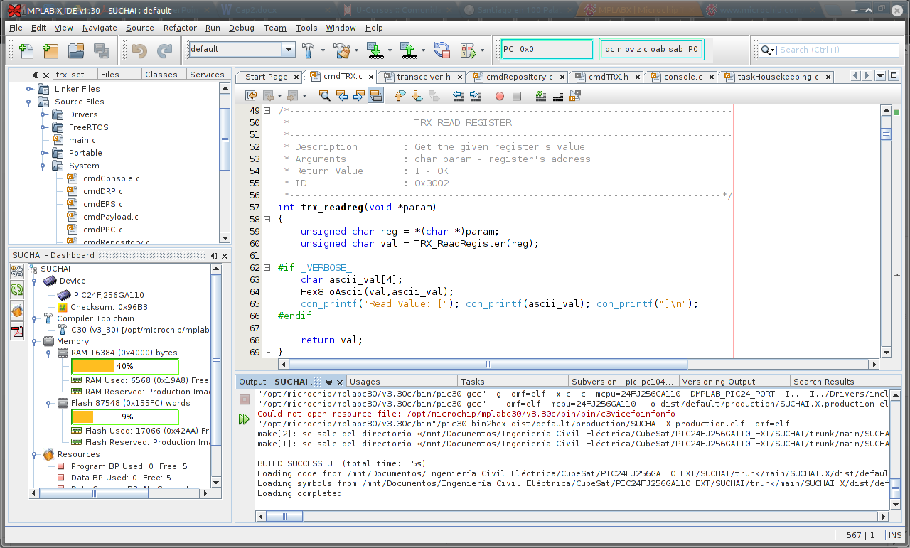
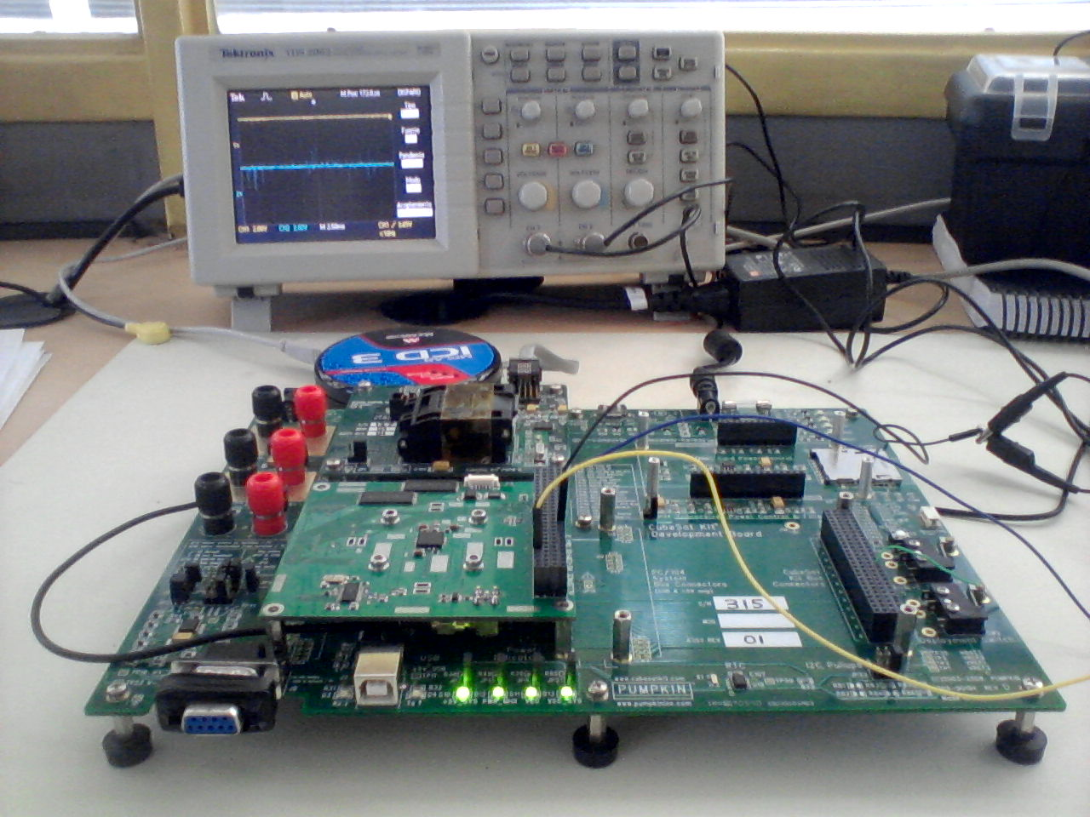
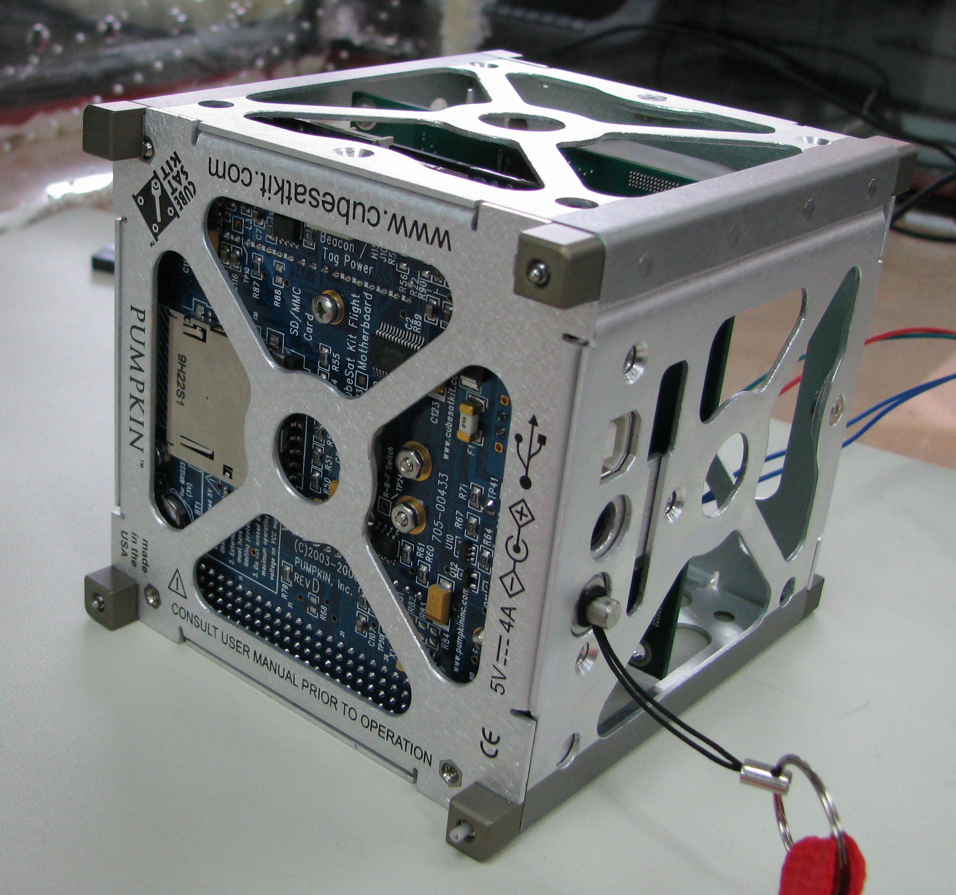
Plan de trabajo
Documentación
  Ingeniería de software
  Sistemas embebidos
  Sistemas operativos
Pruebas preliminares
Diseño de arquitectura de software
Implementación
  Controladores
  Sistema operativo
  Aplicación
Pruebas Modulares
Integración básica
  Pruebas de sistema

Slide 10
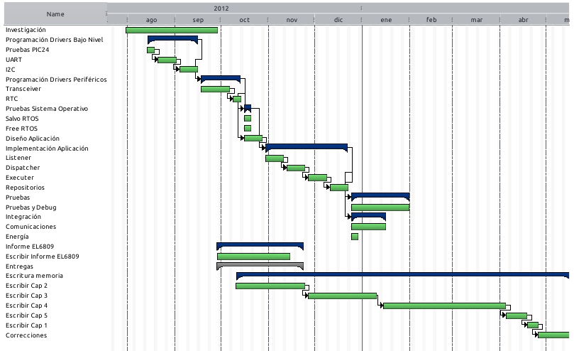
Carta Gantt

Slide 11
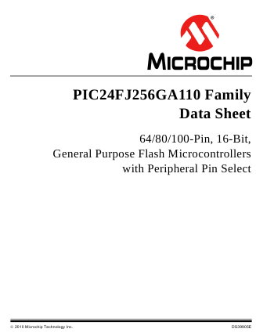
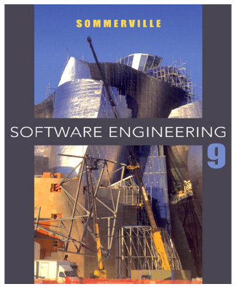
Bibliografía
Hojas de datos
  Manual de usuario PIC24F
  Datasheet PIC24FJ256GA110
  Manual Compilador MPLAB C30
  Manual de usuario FreeRTOS
Libros
  I. Sommerville, Software Engineering, 9nd ed.
Cursos
  Sistemas Digitales
  Arquitectura de Computadores
  Algoritmos y Estructuras de Datos
  Programación de Software de Sistemas
  Sistemas Operativos

Slide 12
Consultas
Departamento de Ingeniería Eléctrica
Facultad de Cs. Físicas y Matemáticas
Universidad de Chile
Diseño e implementación del software de control para el computador a bordo de un pico-satélite
EL6908 – Introducción al trabajo de título
Semestre Primavera 2012

